Slide 1

AI应用基础（48课时版） · 12周·48课时
W07 · 第2次课
数据清洗与质量评估（下）
工单 M1-1a
数据清洗与质量评估（下）：优化与评价
本节（下）：优化与评价 · 复盘冲刺 + 三层质检
扩展班第一课，老周把三箱'历史遗留'数据砸在你工位：'三个月泵站日志，缺的缺、错的错，还有135℃的神仙记录。模型再好也怕脏数据——先学会把数据洗干净，再谈AI。'工单M1-…
重庆两江智造集团 · 双创中心302实训室 · V1重制版（easyslides规范）

Slide 2
安全与合规警示（操作前必读）
1. 上机前确认本工位电源开关与急停位置，确认设备处于安全状态。
2. 涉及接线的操作一律先断电、后验电、再作业，禁止带电插拔。
3. 身体任何部位不进入设备运动/散热区域，长发束起，不佩戴悬垂饰物。
4. 调试程序前先静态检查、再低速小样本试运行，确认无异常后放大规模。
5. 任何不确定或异常情况，立即停止操作并报告指导教师，不擅自处置。
以上任一条违反，本次任务按课程标准「安全规范一票否决」条款记 0 分并中止实训。

Slide 3
课前回顾
RECAP · 课前五分钟
上次课你带走了什么
先测后讲：两道口头快答，答不上就翻回上节
快答 1
本周重点回顾
W4课中查①：'KeyError列名错'这个报错怎么排查？
· 缺失率统计与处理策略
提示：回看上节'四要素详解'页
· 3σ与IQR异常识别
快答 2
上节最容易踩的坑
W4课中查②：优秀线预测缺失（进阶）你打算怎么冲？
首课无历史坑——今天开始给自己建一份《错题本》。
提示：回看上节'四要素详解'页
本节（下）：优化与评价——错误复盘 + B/A层冲刺 + 三层质检
本节主线：数据质量三清单：缺失、异常、重复——清洗前先量化再动手 / 缺失处理四策略：删除/前向填充/均值/插值，选择要有业务理由 / 异常识别两把尺：3σ准则与IQR箱线图，各自适用场景
AI应用基础（48课时版） · V1 · W07-02
2 / 23

Slide 4
学习目标
GOALS & FLOW
这节课结束时，你能做到
目标可测量：及格线/优秀线写在工单上
目标
目标
能力目标
会用Pandas完成缺失值与异常值处理
能输出结构化数据质量报告
完成本课工单并当堂通过检查
检验：口头复述+快答2题
检验：工单运行通过+截图
检验：同桌互查代码规范
课堂节奏（80分钟）
1.错误速查复盘
2.优化冲刺（B/A层）
3.三层质检互查
4.当堂评分与反馈
5.下次课预告+微课
节奏纪律：讲10分钟必须动手一次；实操环节教师只答疑不代写——卡住先查《报错翻译对照表》，再举手。
AI应用基础（48课时版） · V1 · W07-02
3 / 23

Slide 5
01
本章聚焦：缺失率统计与处理策略 · 3σ与IQR异常识别 · 质量评分口径
知识精讲 · 讲透每个概念
01
Pandas链式操作
('Pandas链式=方法串珠子返回新对象：df.dropna()…
02
质量评分口径
("质量评分口径=完整性(1-缺失率)+合规性(1-异常率)+唯一…
03
清洗留痕
('清洗留痕=每一步删改记台账：删了几行/为何删/删前样例——审计…
本章产出：四要素详解页×3 · 图解页×3 · 可跟打代码页×2 · 工单与分层工单各1份
AI应用基础（48课时版） · V1 · W07-02

Slide 6
知识精讲 · 四要素
KNOWLEDGE B04
B04 Pandas链式操作
定义 → 场景 → 实例 → 误区：一次讲透
定义
使用场景
方法连点成流水线：isna().sum()→fillna()→dropna()
原理：Pandas链式=方法串珠子返回新对象：df.dropna().fillna().astype()一行流水——每个环节只做一件事，顺序可读可拆
清洗脚本主干——每一步都可读可复现
怎么判断：清洗管线用链式表达：读起来像工序单，注释逐环标注——比嵌套函数易读一个量级
应用实例
扩展与误区
df.drop_duplicates().fillna(method='ffill')
逐行看：(df.drop_duplicates() .assign(temp=lambda d: d['temp'].fillna(d['temp'].median())) .query('0<vi…
链式太长难调试——中间结果落变量断点检查
进阶：pipe()挂自定义环节进链；assign新列原地语义；链别超6环（该拆函数了）——可读性优先
AI应用基础（48课时版） · V1 · W07-02
5 / 23

Slide 7
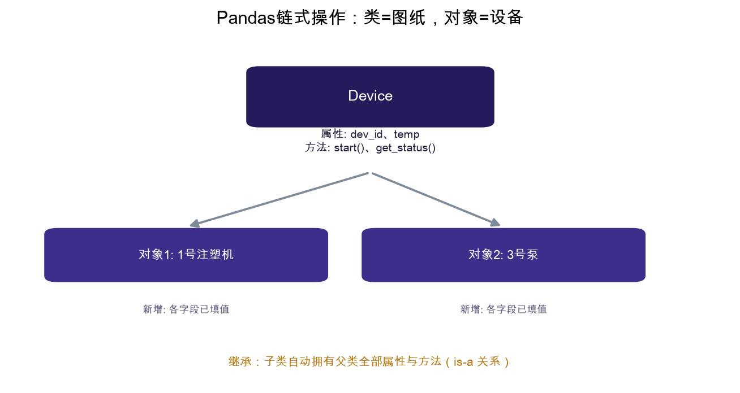
知识精讲 · 图解
VISUAL · B04
Pandas链式操作：一张图看懂
图优先：先看图再回头读代码
四个观察点
1
一张图纸可造多台设备（实例化）
2
属性=铭牌；方法=操作
3
追问：链式太长难调试——中间结果落变量断点检查
一句话：方法连点成流水线：isna().sum()→fillna()→dropna()
何时用：清洗脚本主干——每一步都可读可复现
AI应用基础（48课时版） · V1 · W07-02
6 / 23

Slide 8
知识精讲 · 四要素
KNOWLEDGE B05
B05 质量评分口径
定义 → 场景 → 实例 → 误区：一次讲透
定义
使用场景
完整率×准确率×一致率加权打分——质量数字化
原理：质量评分口径=完整性(1-缺失率)+合规性(1-异常率)+唯一性(1-重复率)加权——把'干不干净'压成一个可比数字
向管理层汇报'这批数据能用吗'的量化尺
怎么判断：清洗前后各评一次分：78→92的对比让'我做了什么'可量化汇报——管理层语言
应用实例
扩展与误区
score=0.5*完整率+0.3*准确率+0.2*一致率
逐行看：score=0.4*完整+0.4*合规+0.2*唯一 三项加权（权重按业务定并写明理由）；目标≥85——低于线先查最大失分项
权重按业务定：缺陷检测场景准确率权重必须最高
进阶：评分维度按业务扩展（时效性/一致性）；报告附三率明细表——一个分数+三张底账，透明可复核
AI应用基础（48课时版） · V1 · W07-02
7 / 23

Slide 9
知识精讲 · 四要素
KNOWLEDGE B06
B06 清洗留痕
定义 → 场景 → 实例 → 误区：一次讲透
定义
使用场景
每步处理前后行数与分布对比——证据链思维
原理：清洗留痕=每一步删改记台账：删了几行/为何删/删前样例——审计与复盘的生命线，静默改数是数据团队大忌
答辩被问'你删了多少数据凭什么'——留痕即答案
怎么判断：任何drop/fill都写日志行：时间戳+动作+数量+原因——三个月后别人问'这段数据怎么少了'有据可查
应用实例
扩展与误区
before=len(df); …清洗…; print(before, len(df))
逐行看：log.info('dropna(temp): -%d rows, reason: 断线段', n) 结构化日志；audit.append({...}) 内存台账最后落盘CSV——双轨留痕
不留痕=不可复现——工程师与脚本小子的分界
进阶：audit表列：step/before_n/after_n/reason/sample——一表看全清洗史；版本化存档(raw_v1.csv快照)可回滚
AI应用基础（48课时版） · V1 · W07-02
8 / 23

Slide 10
02
本章聚焦：缺失率统计与处理策略 · 3σ与IQR异常识别 · 质量评分口径
技能实操 · 代码跑起来
01
清洗骨架
df = pd.read_csv("pump_log.cs…
02
IQR异常识别
q1, q3 = df["temp"].quantile(…
03
技能 · 能用Pandas完成缺…
能用Pandas完成缺失/异常/重复三类处理——应用：见工单sta…
04
技能 · 能输出结构化质量报告（…
能输出结构化质量报告（三清单+评分）——应用：见工单starter…
05
技能 · 能为每个清洗策略写出业…
能为每个清洗策略写出业务理由——应用：见工单starter与教师参…
本章产出：四要素详解页×5 · 图解页×3 · 可跟打代码页×2 · 工单与分层工单各1份
AI应用基础（48课时版） · V1 · W07-02

Slide 11
技能实操 · 可执行代码
CODE LAB
清洗骨架
代码节选 · 依赖工单/starter 上下文（课堂跟打 starter 看完整运行）
代码节选
df = pd.read_csv("pump_log.csv", parse_dates=["ts"])
miss = df.isna().sum()
print("缺失率:\n", (miss / len(df)).round(3))
df["temp"] = df["temp"].ffill()
本段引用工单上下文变量（starter 已备好）——跟打 starter 后取消注释对应行即可复现。
AI应用基础（48课时版） · V1 · W07-02
10 / 23

Slide 12
技能实操 · 可执行代码
CODE LAB
IQR异常识别
代码节选 · 依赖工单/starter 上下文（课堂跟打 starter 看完整运行）
代码节选
q1, q3 = df["temp"].quantile([.25, .75])
iqr = q3 - q1
mask = ~df["temp"].between(q1 - 1.5 * iqr, q3 + 1.5 * iqr)
print("异常行数:", mask.sum())
本段引用工单上下文变量（starter 已备好）——跟打 starter 后取消注释对应行即可复现。
AI应用基础（48课时版） · V1 · W07-02
11 / 23

Slide 13
避坑指南
DEBUG · 常见报错
报错翻译：程序'说'了什么
报错是程序在说话——先读最后一行，再往上找
报错/现象
为什么会这样
怎么修
KeyError列名错
列名大小写或空格不符
df.columns先查看并strip
清洗后行数骤减
dropna默认any整行删
指定subset为关键列
报告数字对不上
处理顺序不同口径漂移
固定缺失-异常-重复顺序并留痕
① 读最后一行 报错类型+行号都在这
② 定位变量 NameError=没定义/拼错
③ 最小复现 注释一半再跑，二分找错
AI应用基础（48课时版） · V1 · W07-02
12 / 23

Slide 14
03
本章聚焦：缺失率统计与处理策略 · 3σ与IQR异常识别 · 质量评分口径
工单实战 · 按单交付
01
交付清单
按工单步骤逐项打勾
02
及格/优秀线
D/C保底 · B/A冲刺
03
A/B/C/D分层
按当前水平选起点
本章产出：四要素详解页×3 · 图解页×3 · 可跟打代码页×2 · 工单与分层工单各1份
AI应用基础（48课时版） · V1 · W07-02

Slide 15
工单实战
WORK ORDER
工单 M1-1a · 数据清洗与质量评估（下）：优化与评价
按单交付：及格线保底，优秀线冲刺
交付清单
及格线 · D/C层
1
能用Pandas完成缺失/异常/重复三类处理——应用：见工单starter与教…
缺失处理率≥95% / 报告三清单齐全 / 策略有业务理由
2
能输出结构化质量报告（三清单+评分）——应用：见工单starter与教师参考实现
检查方式：运行+截图
3
能为每个清洗策略写出业务理由——应用：见工单starter与教师参考实现
优秀线 · B/A层
4
能用分布图验证清洗未伤及正常数据——应用：见工单starter与教师参考实现
预测缺失（进阶） / 质量评分≥90 / 报告可直接交付老周
验收清单（教师按此打分）
检查方式：运行+规范+答辩追问
程序运行无报错，输出与示例一致
截图含完整运行结果与文件名
提交物
代码文件+运行截图+工单决策记录（上传学习平台）
变量命名规范率达标（snake_case）
AI应用基础（48课时版） · V1 · W07-02
14 / 23

Slide 16
工单完成效果图 · 先看终点（本课目标预览）
DONE SHOT
工单完成效果图 · 完成后长这样
真实运行 · 参考实现——先看清'交付标准答案'，再动手写自己的
① 参考实现真实运行输出（本工单完成态）
=== 工单 M1-1a 数据清洗与质量评估 · 完成态 ===
原始数据: 300 行 (缺测 14 / 超限 6 / 负值 5)
解A 纯Python循环 : 清洗后 275 行 质量分 1.000
解B Pandas掩码链 : 清洗后 275 行 质量分 1.000
双解互验: 行数一致=True 口径一致=True
剔除合计 25 行（缺测+负值+超限），保留率 91.7%
结论: 两解同口径同结果 → 清洗规则已冻结；清洗留痕（前后行数与分布）即过程性证据。
② 关键自检点（对照工单逐项核对）
□ 代码从头跑到尾不报错（python xx.py 再跑一遍）
□ 指标达标：与工单及格线逐项对齐（准确率/F1/耗时）
③ 提交与达标（过程性证据）
达标线：D≥60 / C≥70 / B≥80 / A≥90 ｜ 提交：学号_姓名_工单号 + 运行截图 + 决策记录 + Git≥1次commit
复核：自检 → 互检 → 师查（三层质检）
AI应用基础（48课时版） · V1 · W07-02
15 / 23

Slide 17
本工单的工程化项目 · 第三种代码形态
DONE SHOT
本工单的工程化项目 · 第三种代码形态
真实运行 · 参考实现——先看清'交付标准答案'，再动手写自己的
① 项目位置与一键运行
工程化项目/m11a_data_quality/
python run.py # 输出 output/report.txt + result.json
python -m pytest -q # 全量测试应全绿
② 目录结构（23 个文件）
config/rules.yaml 规则外置：改配置不改代码
src/data_quality48/ config · core · io_utils · report · pipeline
tests/ 正常 / 边界 / 异常三档
③ 国标与 TOGAF 落地
GB/T 9385 需求规格 / 15532 测试 / 8567 文档 / 8566 过程组
TOGAF 四域：业务 · 数据 · 应用 · 技术架构
docs/07 ADR-001 架构决策记录
AI应用基础（48课时版） · V1 · W07-02
16 / 23

Slide 18
工单完成效果图 · 课末对照
DONE SHOT
工单完成效果图 · 完成后长这样
真实运行 · 参考实现——先看清'交付标准答案'，再动手写自己的
① 参考实现真实运行输出（本工单完成态）
=== 工单 M1-1a 数据清洗与质量评估 · 完成态 ===
原始数据: 300 行 (缺测 14 / 超限 6 / 负值 5)
解A 纯Python循环 : 清洗后 275 行 质量分 1.000
解B Pandas掩码链 : 清洗后 275 行 质量分 1.000
双解互验: 行数一致=True 口径一致=True
剔除合计 25 行（缺测+负值+超限），保留率 91.7%
结论: 两解同口径同结果 → 清洗规则已冻结；清洗留痕（前后行数与分布）即过程性证据。
② 关键自检点（对照工单逐项核对）
□ 代码从头跑到尾不报错（python xx.py 再跑一遍）
□ 指标达标：与工单及格线逐项对齐（准确率/F1/耗时）
③ 提交与达标（过程性证据）
达标线：D≥60 / C≥70 / B≥80 / A≥90 ｜ 提交：学号_姓名_工单号 + 运行截图 + 决策记录 + Git≥1次commit
复核：自检 → 互检 → 师查（三层质检）
AI应用基础（48课时版） · V1 · W07-02
17 / 23

Slide 19
分层任务
A/B/C/D LAYERS
同一工单，四条爬梯
按当前水平选起点，D层保底人人可交付，A层给足挑战
A 层 · 挑战层
B 层 · 进阶层
C 层 · 基础层
D 层 · 保底层
预测缺失进阶
策略有据可依
三清单全跑通
跟做完成单列缺失清洗
达标：预测填充优于均值且论证清楚
达标：评分≥85且理由完整
达标：缺失处理率≥95%+三清单齐全
达标：温度列缺失率降为0且行数不变
· 用其余特征建模预测缺失值
· 每策略写业务理由
· 全表缺失统计与策略
· 读CSV看info
· 与均值填充对比
· 分布图前后对比
· IQR识别异常列
· 对温度列isna统计
· 报告附录给出增益
· 质量评分计算
· duplicated去重
· ffill前向填充
· 报告排版成文
· 汇总三清单
· 输出处理前后对比
卡壳>10分钟→降B层，先拿过程分
完成C层后冲刺：先跑通再优化
照示例改参数，跑通即得分
逐行跟打示例，跑通就是胜利
AI应用基础（48课时版） · V1 · W07-02
18 / 23

Slide 20
方案决策
DECISION MATRIX
数据清洗与质量评估：备选方案决策矩阵
工程不是选最好的，是选当前约束下最划算的
备选方案
可行性
达标概率
工时
结论
方案A：按工单主线（starter起步）
高
高
适中
推荐主干
方案B：自选技术路线
中
中
多
A层可选
方案C：直接改现成项目
低（无过程分）
低
少
不建议
决策纪律：组内打分3分钟，结论与理由写入工单决策记录
AI应用基础（48课时版） · V1 · W07-02
19 / 23

Slide 21
课堂检查
CHECK · 当堂验收
做完不算完，验过才算数
教师抽查 + 同桌互查 + 运行截图三选二
检查点 1
当堂评分构成
W4课中查①：'KeyError列名错'这个报错怎么排查？
运行通过 40%
提示：答案都在本节'四要素详解'页——翻回去指给同桌看
规范与注释 20%
检查点 2
决策记录 20%
W4课中查②：优秀线预测缺失（进阶）你打算怎么冲？
互查反馈 20%
提示：答案都在本节'四要素详解'页——翻回去指给同桌看
未过怎么办：当堂改→教师复核→记录到错题本
及格线：缺失处理率≥95% / 报告三清单齐全 / 策略有业务理由
优秀线：预测缺失（进阶） / 质量评分≥90 / 报告可直接交付老周
AI应用基础（48课时版） · V1 · W07-02
20 / 23

Slide 22
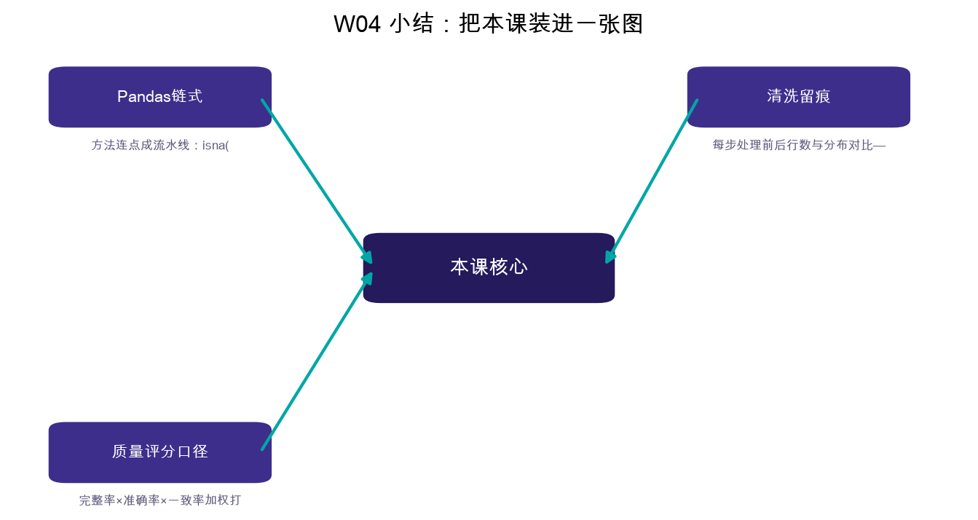
本课小结
SUMMARY
一张图带走本课
讲给自己听一遍，才算真的学会
三句话总结
1
Pandas链式操作：方法连点成流水线：isna().sum()→f…
2
质量评分口径：完整率×准确率×一致率加权打分——质量数字化
3
清洗留痕：每步处理前后行数与分布对比——证据链思维
下一步行动
①工单M1-1a收尾跑绿并上传 ②错题本记1条 ③预习微课+导学单
AI应用基础（48课时版） · V1 · W07-02
21 / 23

Slide 23
课后与预告
NEXT & HOMEWORK
下课之后，上课之前
作业当堂布置当堂记：写进工单本，别靠脑子
今日作业
下次课
1
工单M1-1a+预习卡W5
特征设计与优化（上）：基
为什么接下来学它
数据洗净了，林工却摇头：'同样的模型，好特征胜过换模型。'他递来一张特征字典模板：'从振动里造出10个特征，让我看见你的巧思。'工单M1-1b：EDA+特征工程，用特征重要性证明你的设计值钱。
提交物：学号_姓名_W07.py + 运行截图（含文件名）+ 工单决策记录
预习动作：微课视频 + 导学单先行；带着一个问题上考场。
工具链：PyCharm CE（主编辑器） · Jupyter（实训） · Git/GitHub（每周提交） · conda环境
报错了？先查《报错翻译对照表》，再看微课'排错三步法'。
AI应用基础（48课时版） · V1 · W07-02
22 / 23

Slide 24
感谢垂听 · 动手出真知
把今天的工单跑绿，就是给下周的自己铺路。
课后三件事
1. 工单M1-1a跑绿并上传学习平台
2. 错题本记1条今天踩的坑
3. 预习微课+导学单
下次课 → 特征设计与优化（上）：基
AI应用基础（48课时版） · V1 · W07-02

Slide 25
本任务六步法导航
六步法：资讯 → 计划 → 决策 → 实施 → 检查 → 评估
本讲对应工单：《AI应用基础48课时版》分层任务工单
课堂产出：工单第六节实施记录须当堂填写，含操作前安全打勾与学生本人签字。
课后交付：班组长／操作员／教师三方联签后交回，缺签视为未交付。

Slide 26
本讲与岗位任务单的衔接
本讲在工作过程系统化课程中承担的任务环节：任务实施
考核对齐：过程性成绩取自本讲工单第六节各模块得分合计（满分 100）。
达标线：综合成绩≥60 分，且无安全红线一票否决记录
无效工单判定：未打安全勾、无本人签字、无三方联签。

